Slide 1








SOCIAL MEDIA Trend Analyse
ML Operations ∙ Sofie Pischl ∙ 17 Mai 2025

Slide 2
Inhaltsverzeichnis
01
02
03
04
05
Die Vision
Die Daten
Die Architektur
Das Ergebnis
Rückblick

Slide 3

01
Die Vision

Slide 4

Die Vision
Umfassende Social Media Trend Analyse
Welche Themen verlieren oder gewinnen an Beduetung?
Marketing
Influencer & Content Creator
Medien & Journalisten
Politische Akteure
Welche Themen sind grade plattformübergreifend aktuell?

Slide 5

02
Die Daten

Slide 6





Die Daten

Slide 7

03
Die Architektur

Slide 8








Die Architektur
scraper
preprocessing
exploration
prediction

Slide 9
preprocessing
exploration
prediction
preprocessing
Textbereinigung (cleaned_text): Kleinbuchstaben, URLs, HTML, Sonderzeichen, Zahlen entfernen
Textfeatures: Textlänge, Wortanzahl, URL-, Mention- und Hashtag-Erkennung
Hashtags extrahieren als neue Spalte
Plattform-Features: One-Hot-Encoding (platform_*)
Fehlende Werte: Strings → leer, Zahlen → 0
Zeitfeatures (bei timestamp): Wochentag, Uhrzeit, Wochenende
Engagement normalisieren: Plattform- oder globalbasierte Z-Skalierung

Slide 10
preprocessing
exploration
prediction
exploration
Plattformverteilung - Beitragshäufigkeit und Prozentanteile je Plattform
Engagement-Analyse - Kennzahlen (Ø, Median, Std, Min, Max) pro Plattform
Zeitliche Muster - Beiträge nach Stunden, Wochentagen, Monaten gruppiert
Sentimentverteilung - Ø-Stimmung insgesamt und nach Plattform - Einordnung in Kategorien: negativ, neutral, positiv
Häufigste Wörter - Top-N Wörter aus lemmatized_text
Korrelationen - Zusammenhang zwischen Engagement, Sentiment & Zeitmerkmalen
Ergebnisexport - Ergebnisse als JSON-Datei speicherbar (data/processed/)

Slide 11
preprocessing
exploration
prediction
predictions
Feature-Engineering
TF-IDF-Vektorisierung + numerische Features (Zeit, Sentiment)
Modelltraining
Random Forest Regressor + Test/Train-Split
Evaluation
Metriken: MSE, RMSE, MAE, R², Varianz, Median-Fehler
K-Fold-Cross-Validation zur Stabilitätsprüfung
Feature Importance
Analyse der wichtigsten Text- & numerischen Einflussgrößen
Vorhersage & Analyse
Engagement-Werte für neue Daten prognostiziert

Slide 12
04
Das Ergebnis

Slide 14
05
Rückblick

Slide 15

Meine Erfahrung
Automatize
Data Scraping
Was ist ML OPS überhaupt?
Data Processing
Deployment
Data Saving

Slide 16
Gelerntes
Schwierig vorher die ganze Architektur zu bestimmen, aber Planen ist wichtig
Railway super für Deployment
Was ist ML OPS?

Slide 17
Optimierungspotenziale
Effizienteres Data Processing - Nur neue, noch nicht verarbeitete Daten erneut analysieren Konsistente und automatisierte Datensammlung
Anbindung weiterer Plattformen
Verbessertes Topic- & Sentiment-Modelling
Themen & Inhalte durchsuchbar machen
Nutzungsbasierte Gewichtung der Daten - Daten aus häufig genutzten Plattformen stärker berücksichtigen
Plattformspezifische AnalysenModellparameter im Frontend anpassbar machen

Slide 18






THANKS
Do you have any questions?

Slide 19

123,123
Keep track of interactions with your posts

Slide 20



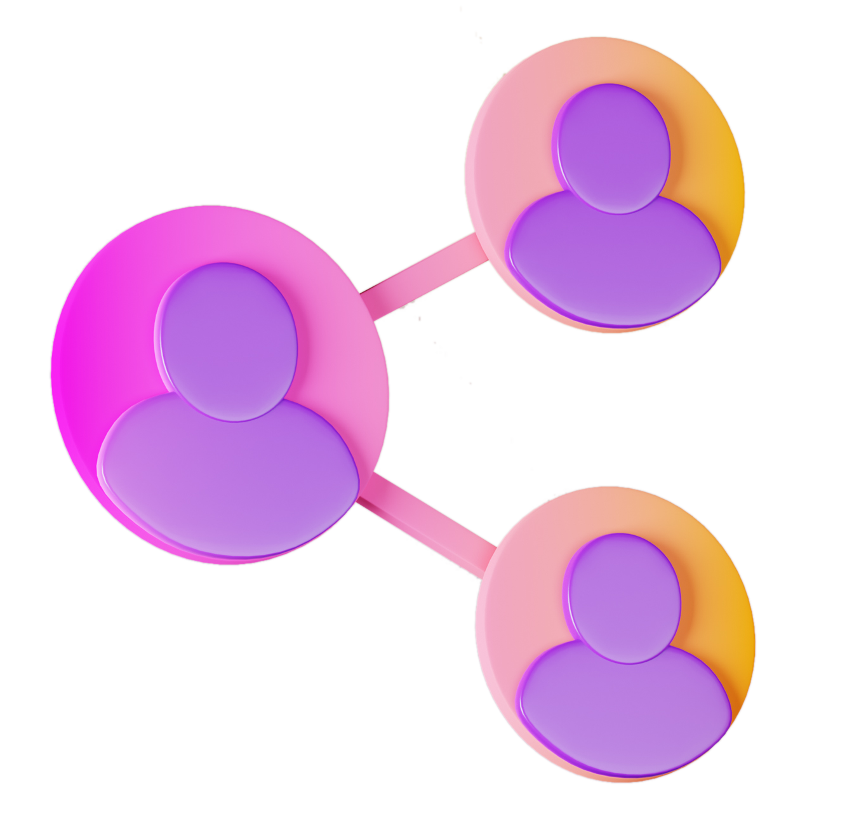




ALTERNATIVE RESOURCES
Here’s an assortment of alternative resources whose style fits that of this template:
ILLUSTRATIONS
Communication and social media icons I
Communication and social media icons II
Communication and social media icons III

Slide 21





Die Architektur
scraper
preprocessing
exploration
prediction

Slide 22
Fonts & colors used
This presentation has been made using the following fonts:
Sora
(https://fonts.google.com/specimen/Sora)
Catamaran
(https://fonts.google.com/specimen/Catamaran)
#232252
#ffffff
#d1343a
#f8986f
#edaf4f
#90caf7
#2e6cdb
#9364eb
#e750ae

